Slide 1
Химические свойства металлов
МКОУ «Тормосиновская СОШ»
Чернышковского района
Волгоградской области
Урок химии в 11 классе
Учитель химии: Киреева Марина Николаевна

Slide 2
Верите ли вы, что …
Металлы занимают верхний левый угол в ПСХЭ.
В кристаллах атомы металла связаны металлической связью.
Валентные электроны металлов прочно связаны с ядром.
У металлов, стоящих в главных подгруппах (А), на внешнем уровне обычно 2 электрона.
В группе сверху вниз происходит увеличение восстановительных свойств металлов.

Slide 3

Самопроверка тестов
5-6 правильных ответов – «5»
4 правильных ответа – «4»
3 правильных ответа – «3»

Slide 4
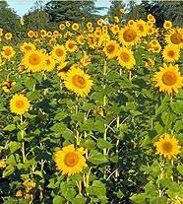
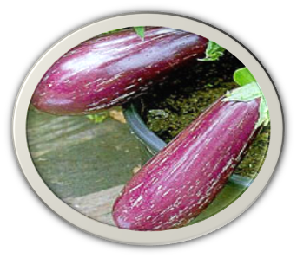
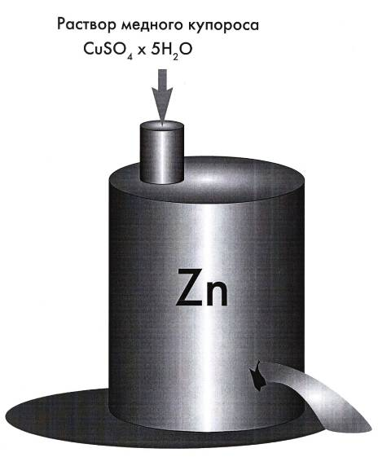
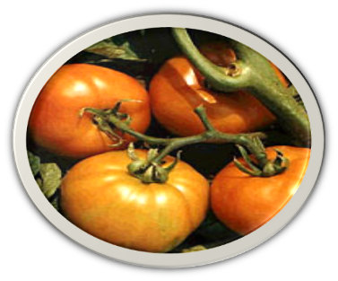

Slide 5
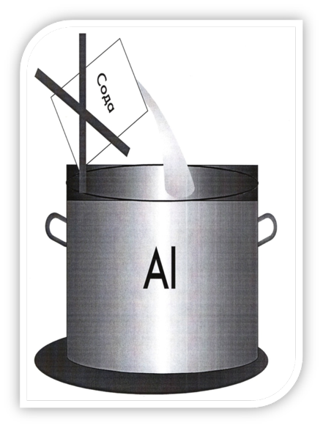
Почему алюминиевую посуду нельзя мыть содой?
Na2CO3

Slide 6
Цель урока:
систематизировать и углубить знания о химических свойствах металлов, подчеркнув их функцию как восстановителей.

Slide 7
Задачи урока
развивать умения пользоваться опорными знаниями, закреплять умения и навыки выполнения химического эксперимента;
закреплять умения составлять уравнения реакций;
сформировать понимание практического значения металлов в жизни человека;
развивать познавательный интерес при выполнении теоретических и практических заданий.

Slide 8
Ме⁰ – ne → Me^{+n}
Ме⁰ – восстановитель
(+ окислитель)
Простые вещества (+О₂, Сl₂, S…)
Сложные вещества (Н₂О, кислоты, растворы солей)

Slide 9
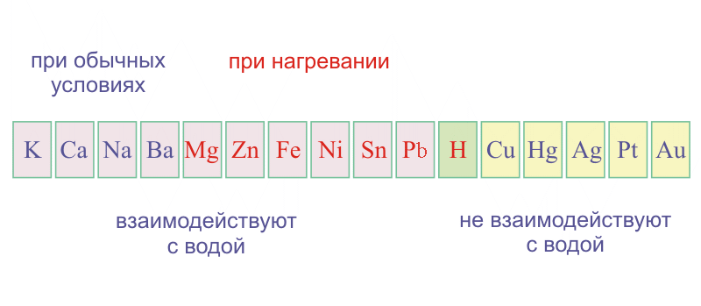
Ряд напряжений металлов

Slide 10
М + неметалл
Е + вода
Т + оксид
А + кислота
Л + соль
Л + щёлочь
Ы + органические вещества

Slide 11
Физминутка

Slide 12
“Единственный путь, ведущий к знанию, - это деятельность”.
(Б. Шоу)

Slide 13
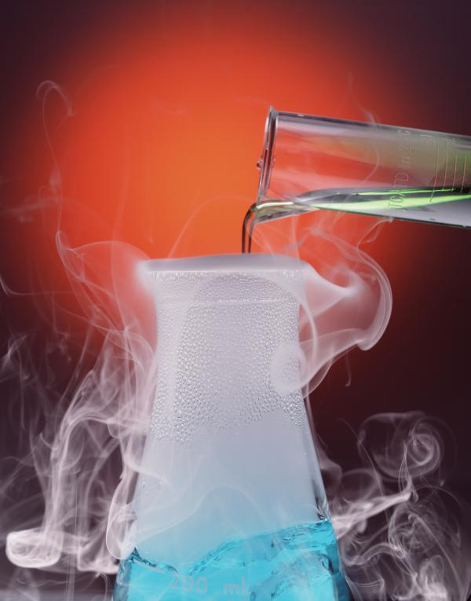
Чтобы жизнь свою
не подвергать опасности,
надо свято соблюдать все правила по
технике безопасности!

Slide 14
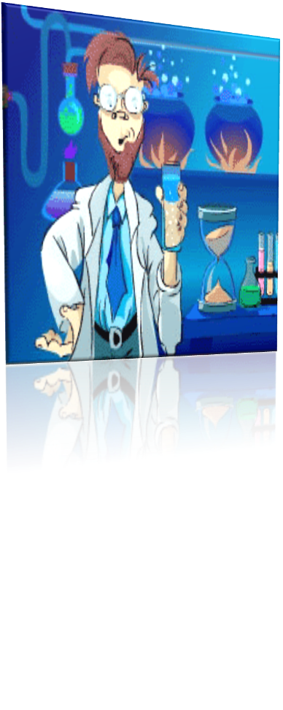
Исследование химических свойств металлов
1 группа
Металл + неметалл?
2 группа
Металл + вода?
Металл + оксид
3 группа
Металл + кислота?
4 группа
Металл + соль менее активного металла?
Металл + щёлочь?
5 группа
Металл + органические вещества?
Металл + металл?

Slide 15
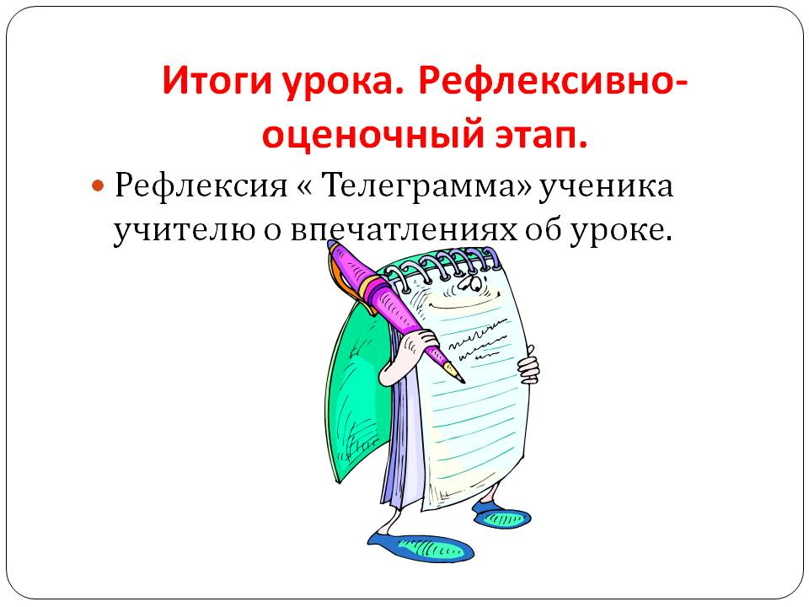

Slide 16
Катон Старший сказал:
Жизнь человеческая подобна железу.
Если употреблять его в дело, оно истирается;
если же не употреблять, ржавчина его съедает.
Так,
Пусть ваш мозг истирается от работы мысли, а не пожирается ржавчиной от лени.

Slide 17
Домашнее задание:
1 ВАРИАНТ ЗАДАНИЯ: § 18, с. 212 -219, протокол исследования
2 ВАРИАНТ ЗАДАНИЯ: : Закончить уравнение реакции, написать уравнения электронного баланса: Сu + Hg(NO₃)₂→
ТВОРЧЕСКОЕ ЗАДАНИЕ: ПРЕЗЕНТАЦИЯ О ПРИМЕНЕНИИ МЕТАЛЛОВ(ПО ЖЕЛАНИЮ)

